Slide 2


Slide 3
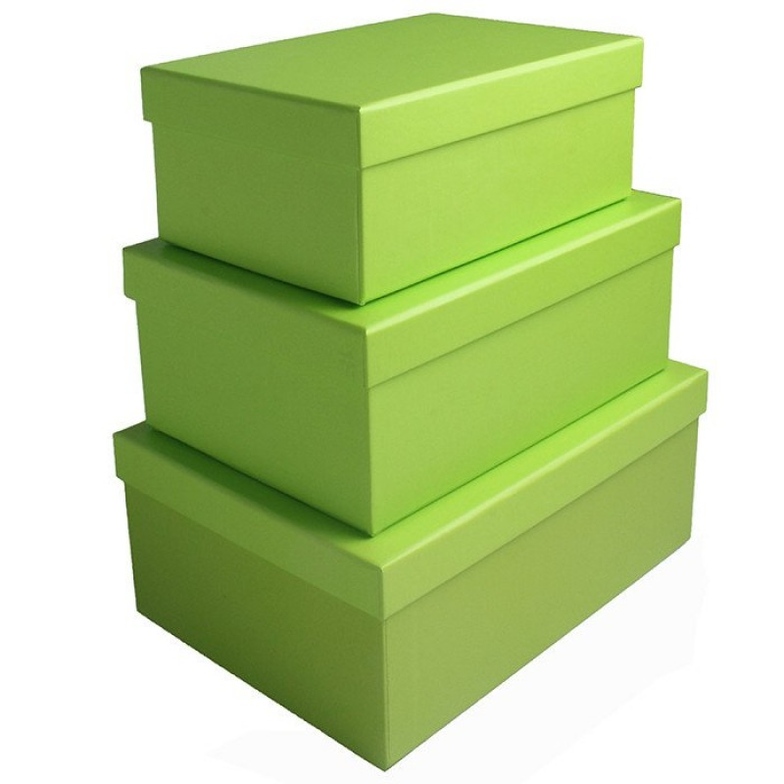
Наврал с … короба.

Slide 4
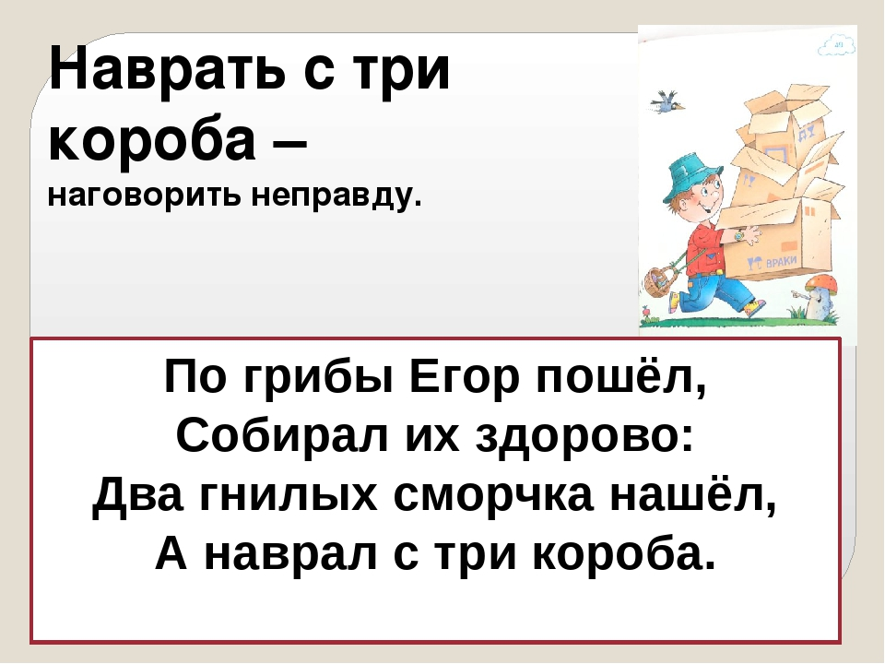

Slide 5
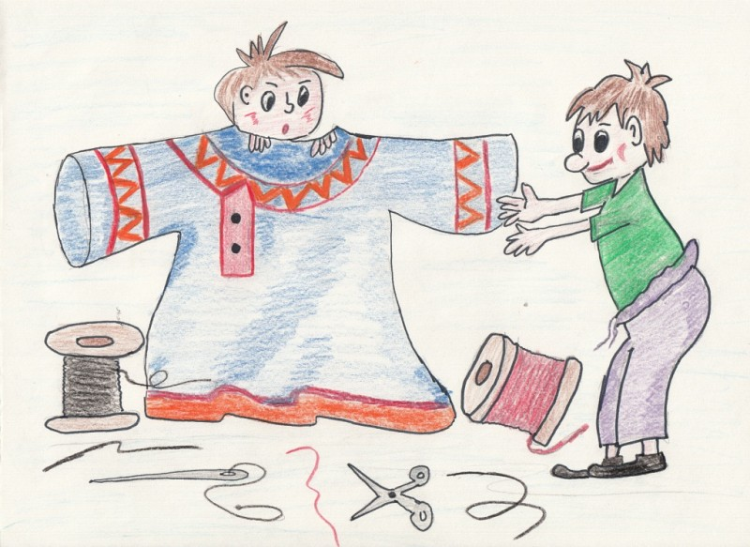
… раз отмерь, … раз отрежь.

Slide 6


Slide 7
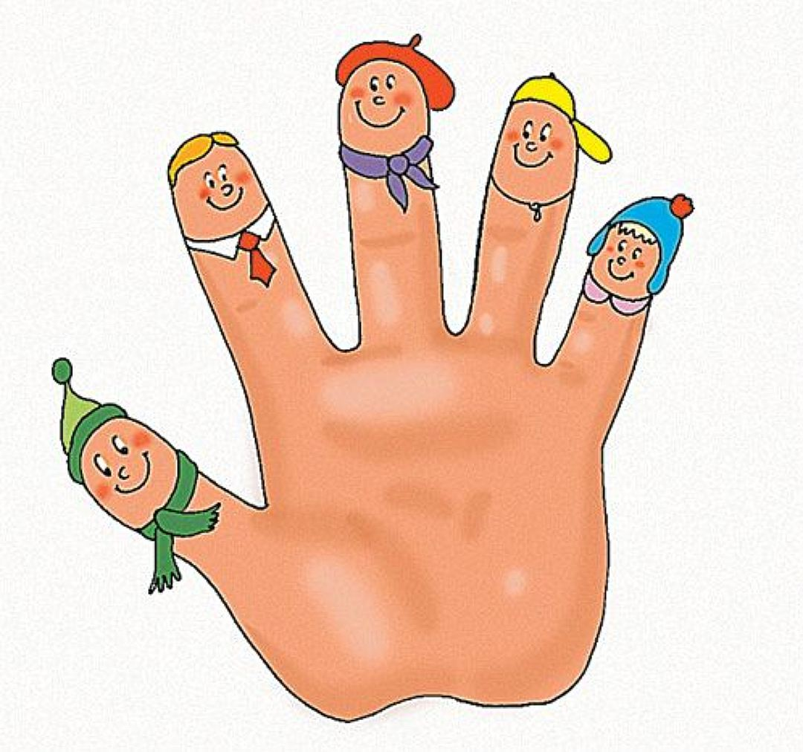
Знать, как свои … пальцев.

Slide 8
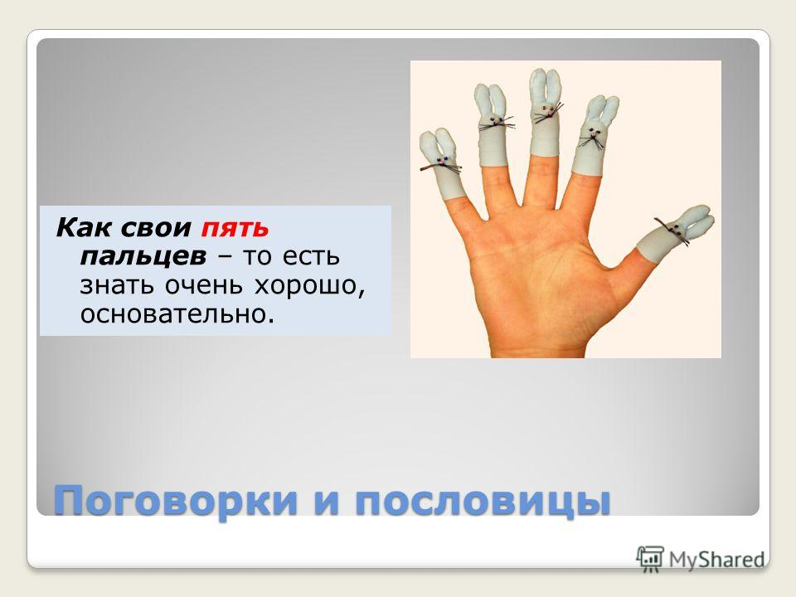

Slide 9
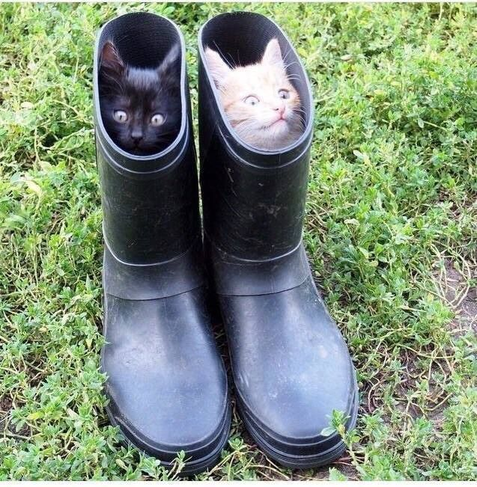
… сапога - пара.

Slide 10
